Slide 1

动态矩阵控制（DMC）理论与测试实验

Slide 2
Contents
1. DMC理论
2. DMC算法实现
3. 测试实验目的

Slide 3

1.DMC理论
动态矩阵控制是一种基于计算机控制的技术。
它是一种增量算法，并基于系统的阶跃响应。
直接以对象的阶跃响应离散系数为模型，采用多步预估技术，能有效解决时延过程问题。
按使预估输出与给定值偏差最小的二次性能指标实施控制。

Slide 4
1.DMC理论
DMC算法的控制结构
  预测模型
  滚动优化
  误差校正
  闭环控制
d
y_{s}
y_{r}
u
+
y
参考轨迹
控制算法
对象
+
预测模型
y_{m}
-
图1 DMC结构示意图

Slide 5
1.1DMC理论
www.themegallery.com
1.预测模型
  要对一个被控对象进行DMC预测控制，首先应当确定被控对象的数学模型。
  数学模型可以通过离线或在线的方式进行辨识，在工艺条件许可的情况下，可以直接在被控对象输入端施加阶跃或脉冲信号，得到对象的阶跃响应曲线或脉冲响应曲线。
  动态矩阵控制算法是一种基于被控对象的单位阶跃响应预测控制算法。

Slide 6
1.1 DMC理论
  从被控对象的阶跃响应出发，对象特性用一系列的动态系数a₁，a₂，… ，a_{p}，即单位阶跃响应在采样时刻的值来描述。
  p称为模型时域长度。
  a_{p} 是足够接近稳态值的系数，如图2所示。
y(k)
a_{p}
a₂
a₃
a₁
kT
0
T
2T
3T
pT
图2 单位阶跃响应曲线

Slide 7
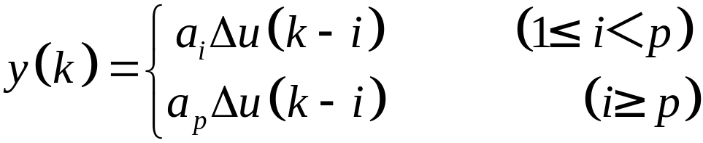

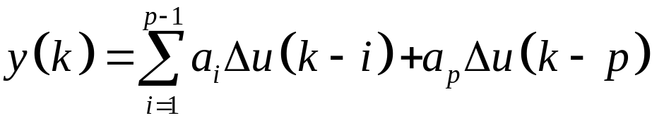

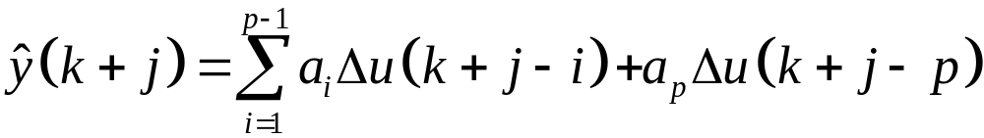


1.1 DMC理论
  根据线性系统的比例和叠加性质，若在某个k-i时刻输入u(k-i)，则Δu(k-i)对输出y(k)的贡献为
  若在所有k-i (i=1,2，…，k)时刻同时有输入，则根据叠加原理有
  利用上式得y(k+j)的n步预估(n＜p)为

Slide 8
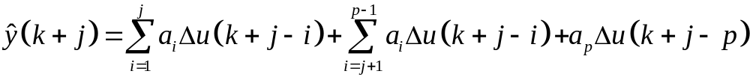

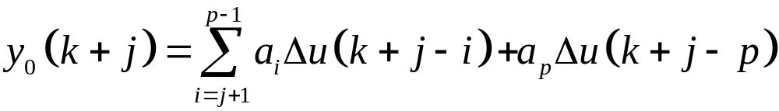

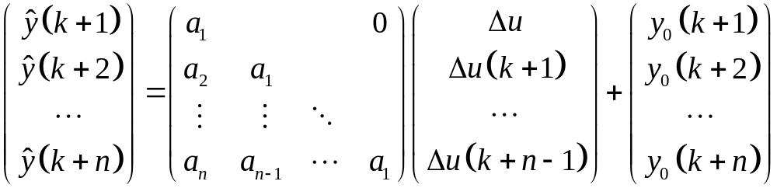

1.1 DMC理论
  由于只有过去的控制输入是已知的，分离出其对未来的输入的贡献，上式可写为
  (1-4)右端后两项即为过去输入对输出的n步预估，记为
  将(1-4)写成矩阵形式

Slide 9
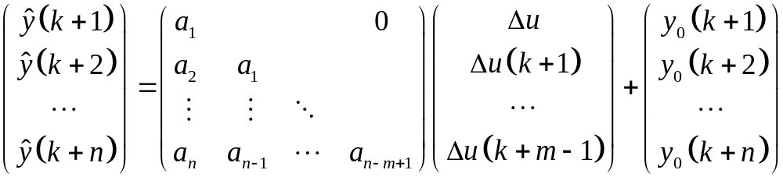

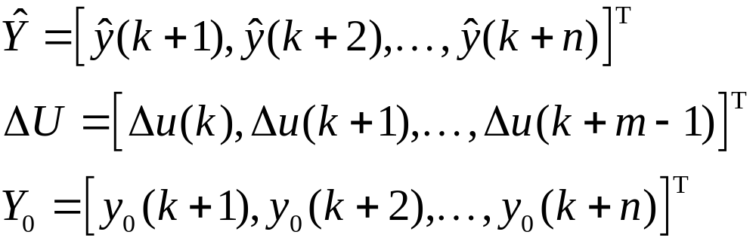
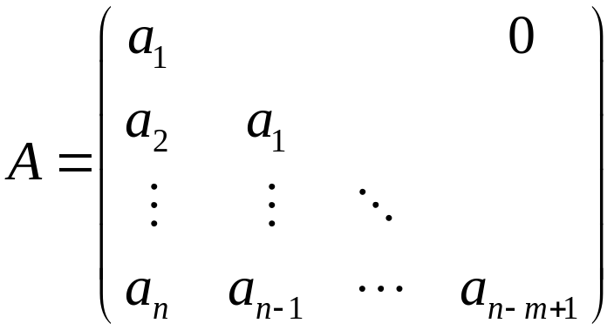
1.1 DMC理论
  为增加系统的动态稳定性和控制输入的可实现性，以及减少计算量，将Δu减少为m维(m小于n)，式(1-6)变为
  记

Slide 10


1.1 DMC理论
  则式(1-7)可写为
  其中，A为n×m维常数矩阵，称为动态矩阵。
  n为最大预测长度。
  m为控制长度。

Slide 11
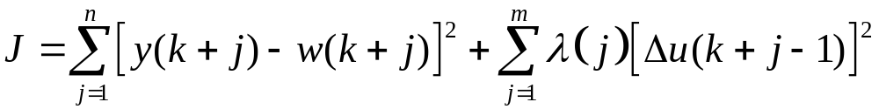


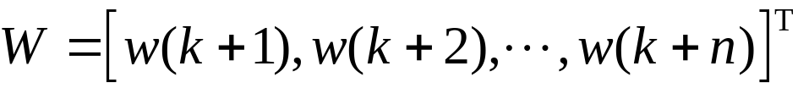
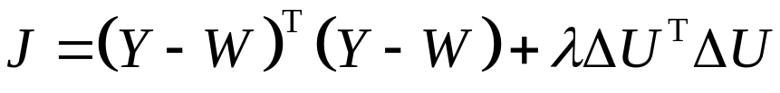

1.2 DMC理论
2.滚动优化
  系统的模型预测是根据动态响应系数和增量控制来决定的，该算法的控制增量是通过使最优化准则
  的值为最小来确定。一般取 (常数)。
  若令
  则式(2-1)可表示为
  w(k+j)称为期望输出序列值。
  一般取
  α为柔化系数，0＜ α ＜1，y(k)为系统实测输出，y_{r}为系统给定值。

Slide 12
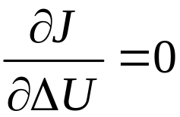
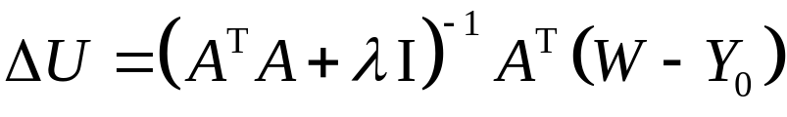


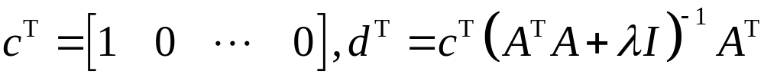
1.2 DMC理论
  则式(1-8)代入(2-2), 并令
  可写为
  上式与实际检测值无关， 是开环控制形式。
  采用闭环控制时，仅将计算出来的第一个值付诸实施，控制增量为
  式中
  若A, λ都已确定，d 可事先离线算出，则在线计算Δu(k)只需完成两个矢量的点积即可。

Slide 13
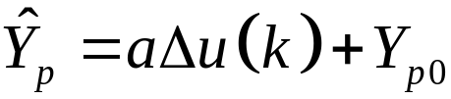

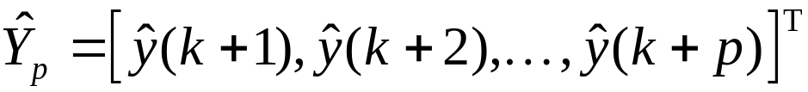
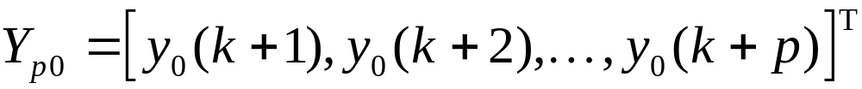
1.3 DMC理论
3.误差校正
  对未来时刻的预测
  其中
  表示在t=kT时刻预测的有Δu(k)作用时未来p个时刻的系统输出。
  表示在t=kT时刻预测的无Δu(k)作用时未来p个时刻的系统输出。
  a=[a₁，a₂，… ，a_{p}]^{T}为单位阶跃响应在采样时刻的值。

Slide 14


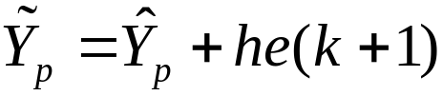

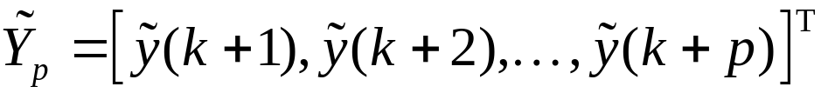
1.3 DMC理论
  由于对象及环境的不确定性，在k时刻实施控制作用后，在k+1时刻的实际输出y(k+1)与预测输出
  未见得相等，则需要构成预测误差
  用此误差加权后修正对未来其他时刻的预测
  式中
  为t=(k+1)T时刻经误差校正后所预测的t=(k+1)T时刻的系统输出。
  h=[h₁，h₂，… ，h_{p}]^{T}为误差校正矢量， h₁ =1。

Slide 15


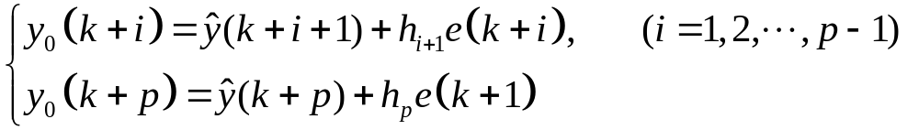

1.3 DMC理论
  经校正后的 作为下一时刻的预测初值，由于利用在t=(k+1)T 时刻的预测初值预测t=(k+2)T，…，(k+p+1)T时刻的输出值，故令
  由式(3-2)和(3-3)得下一时刻的预测初值为

Slide 16
1.3 DMC理论
由此可见，动态矩阵控制是由预测模型，控制器和校正器三部分组成的。
  模型的功能在于未来预测的输出值
  控制器则决定了系统输出动态特性
  校正器则只有当预测误差存在时才起作用

Slide 17
Contents
1. DMC理论
2. DMC算法实现
3. 测试实验目的
注：MATLAB程序只摘取了部分主要段落

Slide 18
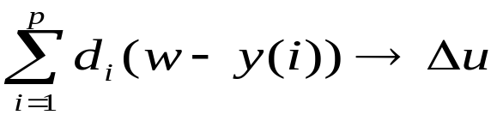
2.DMC算法实现
开始
被控对象的仿真，获取阶跃响应，得到A及预估值
预测值校正 y(i)+h_{i}e→y(i)，i=1,2，…，n
滚动y(i+1)→y(i)，i=1,2，…，n-1
计算控制增量 ，并输出u +Δu→ u
计算输出预测值y(i) +a_{i}Δu→y(i)，i=1,2，…，n
返回
DMC在线计算流程图

Slide 19
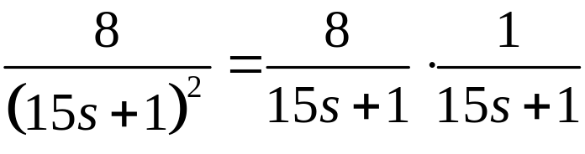
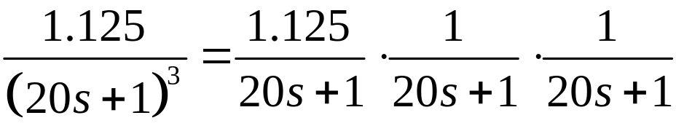
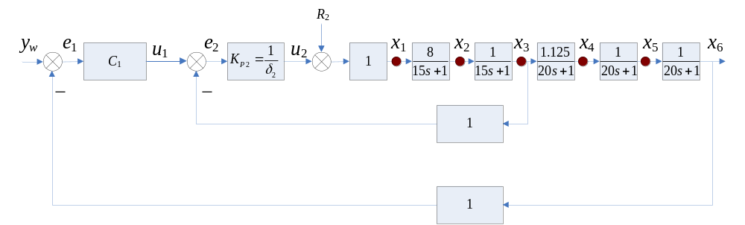
仿真对象
  仿真对象：
  内回路：x₃,
外回路：x₆,
图3 仿真对象

Slide 20
仿真对象对应MATLAB程序
  % 汽温对象被控对象参数
  n_gp=5; % 5阶对象, 2阶在内回路，3阶在外回路
  T0_gp = [15, 15, 20, 20, 20];
  k0_gp = [8, 1, 1.125, 1, 1 ];
  h_gp = 0.5;
  a_gp = exp( -h_gp ./ T0_gp );
  b_gp = k0_gp .* ( 1 - a_gp );

Slide 21
1.被控对象的仿真，获取阶跃响应，得到A及预估值
  Ts = 5; % DMC闭环控制, 采样周期
  m_nHP = 100; % DMC 参数, 预测时域
  m_nHM = 10; % DMC 参数, 控制时域
  %%%%% 被控对象的仿真， 获取阶跃响应%%%%%%%%
  nLoop =2 ; % 1=内回路，2=外回路
  Kp2 = 2.5678; %内回路P控制
  [ADMC, A, y_step, m_nHP, m_nHM ] = CalcStepResponseADMC( T0_gp, k0_gp, Ts, m_nHP, m_nHM , bShowFigure, 3, Kp2 );
  %子函数仿真被控对象，获得阶跃响应，进行响应计算值
  DMC_step = y_step(1:m_nHP);
  %y_step = 被控对象到稳态的完整的阶跃响应

Slide 22
2.预测值校正
  yksum =yk + ydk;
  % yksum = 被控对象的输出 y_pv +扰动环节的输出 ydk
  yerror = yksum - DMC_y0(1) ;
  % 闭环校正, 实测误差 = y(k+1) -y1(k+1/k)
  % DMC_y0是无 deltaU(k) 作用时的自由响应, y0(k+i/k).
  DMC_y0 ( 2 : m_nHP ) = DMC_y0 ( 2: m_nHP)+yerror;
  % 反馈校正

Slide 23
3.滚动
  DMC_y0 ( 1 : m_nHP-1 ) = DMC_y0 ( 2: m_nHP);
  % 滚动

Slide 24
4.计算控制增量 并输出控制量
  DMC_y0 = zeros( m_nHP, 1 );
  % 无 deltaU(k) 作用时的自由响应, y0(k+i/k). 计算出deltaU(k)后,则被更新,相当于 y1(k+i/k) = y0(k+i/k+1)
  DMC_ye = zeros( m_nHP, 1 );
  % 偏差, w(k+i/k) - y(k+i/k)
  DMC_du = zeros( m_nHM, 1 );
  % deltaU(k), mv增量
  DMC_yw = ysp * ones( m_nHP, 1 );
  % 参考轨迹.w(k+i/k), 本仿真简单处理=1

Slide 25
4.计算控制增量 并输出控制量
  %%%%%%% 计算控制规律 Δuk%%%%%%%%%%%%%%
  DMC_yd = DMC_D_step* dk;
  % 对扰动ydk的一步预测，仿真时设dk=0，故DMC_yd =0
  DMC_ye = DMC_yw -DMC_y0 - DMC_yd;
  % 偏差=设定值-预测y-前馈补偿
  DMC_du = ADMC *DMC_ye ;
  % 控制规律 Δuk
  duk= DMC_du(1);
  uk = uk+ duk;

Slide 26
5.计算输出预测值
  DMC_y0= DMC_y0 + duk * DMC_step;
  % DMC, delU(k) 起作用后，计算出 y1(k+1/k)

Slide 27
Contents
1. DMC理论
2. DMC算法实现
3. 测试实验目的

Slide 28
3. 测试实验目的
通过现场测试实验数据，经过数据处理及辨识得到几个不同的工况下被控对象精确数学模型，以便进行DMC算法实现

Slide 29
END
www.themegallery.com

